Slide 1
스크립트 언어 Term Project 기획 문서
경기도 내 게임회사 조회 프로그램
게임공학과
2014180008 김민우

Slide 2
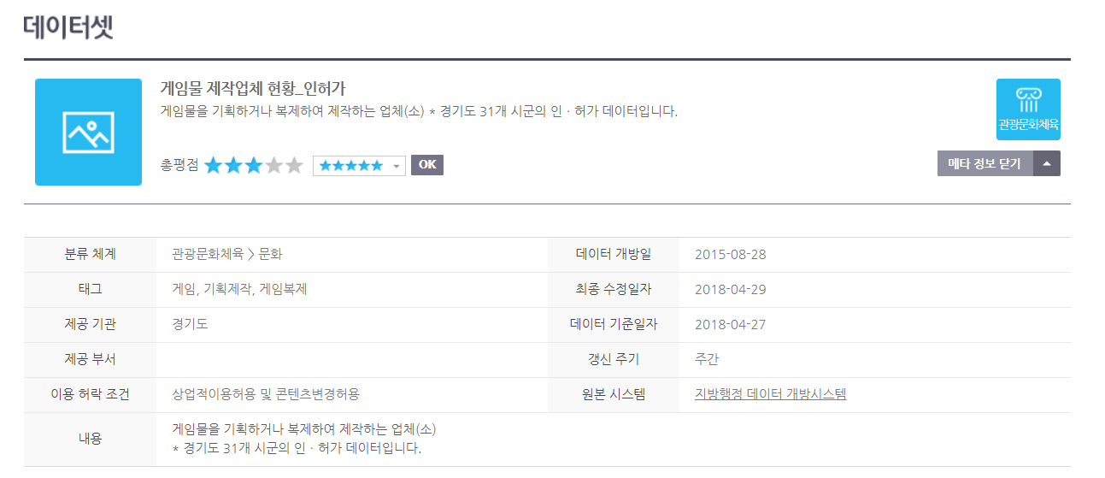
활용 데이터

Slide 3
구현할 기능
지역 별 검색
경기도 내 31개 시, 군 별 검색 가능
카테고리별 정렬
영업 상태, 사업장 이름, 시, 군 이름 등으로 정렬 가능
지도 연동 서비스
영업장 소재지를 지도 서비스와 연동하여 출력 가능
지역 별 현황 그래프 출력
시, 군 별 영업 현황 그래프 출력 가능
이메일 전송 서비스
출력 결과를 이메일로 출력 가능

Slide 4
주차 별 계획
주차 | 계획 | 세부 계획
1주 (4.23~4.29) | Open API 조사 및 주제 결정 | 주제 선정 및 API 신청
2주 (4.30~5.6) | 기획 및 발표 | PPT 제작, 기획 발표 준비
3주 (5.7~5.13) | 검색 기능 구현 | 각종 키워드로 검색 기능 구현
4주 (5.14~5.20) | 정렬 구현 | 카테고리별 정렬 구현
5주 (5.21~5.27) | GUI 구현 | GUI 인터페이스 구현
6주 (5.28~6.3) | 지도 구현 | 지도 연동 구현
7주 (6.4~6.10) | 이메일 전송 구현 | 이메일로 결과물 발송 구현
8주 (6.11~6.17) | 마무리 및 최종 발표 | 마무리 및 최종 발표 준비

